Slide 1
шаблон доклада на архитектурный комитет

Slide 2
памятка
слайд удалить из итоговой презентации
С целью организации защиты решения на Архитектурном комитете (АК) необходимо направить вопрос секретарю АК для включения в повестку.
Подробно процесс организации и подготовки к защите описан в [ ссылка ].
Рассмотрение вопроса на АК проводится при готовности материалов (концепций, проектов решений). Материалы направляются Секретарю АК [ Ольге Филатовой ].
Дата, время и места определяется Председателем АК и доводится до его членов Секретарем АК не позднее, чем за 2 дня до его проведения.
Все материалы к Очным заседаниям АК готовятся в виде презентаций на русском языке. Объем основного текста презентации не более 12-15 слайдов (из расчета 15 минут, выделяемых для доклада).
Презентация должна содержать слайды по следующим темам:
O1
O2
O3
общее описание задачи или проблемы, схематичное описание и изображение предметной области
место в ландшафте и процессах компании (назначение и область применения)
предпосылки и история
O4
O5
предлагаемое решение и/или возможные варианты, AS IS - TO BE, обоснование выбора
доп. материалы, в зависимости от запрашиваемого Проекта решения, позволяющие детализировать решение
В случае необходимости дополнительные и справочные материалы могут быть вынесены в отдельное приложение к презентации (количество слайдов такого приложения не ограничивается).
Комитеты назначаются по готовности материалов + ОП. В обычном режиме комитет проходит раз в две недели по пятницам.
ВНИМАНИЕ! После предоставления готовой презентации в АК требуется еще примерно одна-две недели для подготовки оппонирующей позиции. Это является обязательным условием рассмотрения материала на АК.
Подготовка проекта решения к защите обязательно включает экспертную оценку решения и подготовку оппонирующей позиции:
Все это проводится с учетом занятости группы экспертов
проведение вычитки материалов с экспертами
формирование общей идеи и тезисов оппонирующей позиции
оформление тезисов и рекомендаций развернуто в формате презентации ОП для АК экспертов и их окон доступности
Для формирования оппонирующей позиции необходимо создать заявку [ссылка на форму заявки].
При необходимости консультаций при подготовке концепции решения вы можете запросить консультацию в корпоративной архитектуре через сервис консультаций [ссылка]. Рекомендуется перед выходом на АК провести консультации с корпоративной архитектурой по формируемой концепции решения.

Slide 3
требования к полноте содержания концепции
слайд удалить из итоговой презентации
O1. Миссия
O9. Описание целевой ситуации
14. Назначение и область применения
Описание достигаемой сверхцели, связь с глобальными целями компании
Рассмотрение целевой ситуации в различных ее аспектах. Формирование GAP с текущей ситуацией
Описание границ в которых рассчитано применения ценностей, достигаемых выполнением Roadmap.
O2. Введение
15. Анализ альтернатив действия
Произвольное описание проблематики, краткое перечисление основных сведений
1O. Описание влияние решения
Рассмотрение возможных ситуаций с точки зрения набора действий
Рассматривается положительное/ отрицательное влияние на ключевые сущности, формируется перечень изменений (см. п. 6)
O3. Определения
16. Анализ альтернативных способов реализации
Набор возможных определений создаваемой ценности с различных точек зрения
11. Описание ценностей
Рассмотрение и обоснование выбора способа реализации оптимального решения (п.15)
Изменения, и основные сущностей рассматриваются в качестве систем координат, в которых ведется наблюдение прогресса. Прогресс обозначается достижением ключевых вех. Вертикальный срез по вехам различных систем координат являет собой ценностное достижение.
O4. Итоговое определение
17. Анализ рисков
Создает комплексное понимание создаваемой ценности, подчеркивает ее ключевые свойства
Классический анализ известных на момент создания концепции рисков
O5. Базовые принципы
18. Анализ возникновения технологического долга
Перечисляются основные принципы, исходя из которых принимаются те или иные решения
12. Roadmap
Визуализация Roadmap развития, показывающий ликвидацию GAP между текущим и целевым состоянием.
Перечень сведений о неоднозначных или вызывающих вопросы решениях, оценка
O6. Основные сущности
Перечисляются и описываются ключевые сущности концепции решения
19. Проект решения
13. Описание решения
Предполагаемая/ ожидания реакции органа компании, которому делегировано принятие решения
O7. Схематичное представление
Описание решения с точки зрения идеи, применяемых подходов и технологий, организационных мероприятий, визуализация решения с целью наглядной демонстрации сути решения
Схематичное, визуальное описание идеи решения
O8. Описание текущей ситуации
Рассмотрение текущей ситуации в различных ее аспектах. Формирование GAP с целевой ситуацией

Slide 4
матрица применения чек-листов к материалам, выносимым на АК
слайд удалить из итоговой презентации
Тип материала | Общий | Логика | Принципы ТП | Концепт | Коммунальный
Концепция (продукта/сервиса/домена)
Позиционирование (концепция утверждена)
Целевая архитектура (концепция утверждена)
Временное решение (концепция утверждена)
Модель данных (концепция утверждена)
Использование новой технологии
Требования к ИТ-ландшафту и техническим стандартам
(опционально)
(опционально)
(опционально)

Slide 5
чек-лист общих материалов
слайд удалить из итоговой презентации
Материал, выносимый на Архитектурный Комитет, содержит информацию:
Запрашиваемый проект решения
Общее описание задачи или проблемы, схематичное изображение и описание предметной области
Место продукта в ландшафте и процессах компании
Предпосылки и история (если необходимо)
Соответствие стратегическим целям Компании – корпоративная стратегия, ИТ Стратегия
Состояние AS IS
Состояние TO BE, предлагаемый вариант решения
Планируемых способностей ИТ-ландшафта (+ применимость к конкретной вертикали бизнеса или к поддержке коммунальных процессов)
Описание решения: базовая идея, ключевые решения
Планируемое состояние ключевых и изменяемых бизнес-процессов / бизнес-сущностей
Описание использования элементов ИТ-ландшафта в этих процессах с указанием задач для которых предполагается использовать элементы
Описание изменяемых элементов с тз потенциала переиспользования, обобщения и платформизации
Описания использования или изменения Корпоративной модели данных
Ограничения решения (если применимо)
Соответствие принципам Технополитики
Текущих способностей ИТ-ландшафта (+ применимость к конкретной вертикали бизнеса или к поддержке коммунальных процессов)
Текущего состояния ключевых и изменяемых бизнес-процессов / бизнес-сущностей
Описание использования элементов ИТ-ландшафта в этих процессах
Роадмап в формате реализуемых промежуточных ценностей, место в мастер-роадмапе
Доп. материалы, в зависимости от запрашиваемого Проекта решения, позволяющие уточнить решение

Slide 6
чек-лист логики общих материалов
слайд удалить из итоговой презентации
Информация в материале логически связана:
Цель выносимого материала описана понятна и однозначна. Не вызывает вопросов
Миссия и назначение проекта сформулированы понятно. Нет необходимости расширять и обобщать для большей ценности
Текущее и целевое состояние понятны. Способ перехода из текущего в целевое состояние описан
Альтернативные способы перехода в целевое состояние рассмотрены
КПЭ измеримы и однозначно позволяют определить соответствие целевому состоянию
Если создаются промежуточные ценности, то они наблюдаемы и измеримы
Даны объемные показатели запланированных задач по переходу в целевое состояние
Цель достигается в полном объеме при реализации. Если цель не достигается, то почему и какая доля объема реализуется
Рассмотрены продукты с аналогичной миссией и назначением на ИТ-ландшафте
Подтверждена потребность в продукте
Описано за счет чего достигаются заявленные свойства продукта

Slide 7
чек-лист принципов Технической Политики
слайд удалить из итоговой презентации
Необходимо проверить и зафиксировать наличие связи и степень соответствия материалов принципам Технической политики:
Базовые принципы технической политики
ИТ-ландшафт и архитектура компании
Принцип связи со стратегией компании
Принцип информированности и информирования
Принцип переиспользования
Принцип принятия реалистических решений
Принцип следования лучшим практикам
Принцип вовлечения
Принцип итерационного подхода и промежуточных ценностей
Принцип наблюдаемости изменений ИТ-ландшафта
Принцип заботы об информации
Производственный процесс
Принцип «left-shifting» этапов процессов
Принцип увеличения гибкости процессов
Принцип наблюдаемости процессов
Цифровая трансформация
Корпоративная модель данных
Принцип цифровизации и автоматизации
Принцип масштабирования
Принцип платформизации
Принцип существования модели данных
Принцип фокусирования на модели данных
Технический долг
Продуктово-сервисный подход
Принцип наблюдаемости технического долга
Принцип предотвращения и минимизации технического долга
Принцип наличия ценности
Принцип подтверждения ценности потреблением
Принцип позиционирования
Принцип полноты и консолидации ответственности
Проектирование
Принцип Mobile First
Жизненный цикл ИТ-продукта
Принцип позиционирования ИТ-продукта
Принцип целевого состояния ИТ-продукта

Slide 8
чек-лист концепции продукта/сервиса
слайд удалить из итоговой презентации
Если материал - концепция продукта, дополнительно в материалах есть информация о:
Клиентский опыт при работе с продуктом/сервисом
Используемые принципы и модели
Use cases. (Действия пользователя)
Backend processes reaction (Реакция ИТ-ландшафта)
Customer feeling & emotions (Ощущения клиента)
Доменная модель возможностей
Корпоративная модель данных
Архитектурный фреймворк
Техническая политика
Описание продукта/сервиса, предлагаемого клиенту. Его возможности и параметры, значимые для клиента
Бизнес- и техно-возможности, на базе которых построен продукт
Платформы и продукты, реализующие требуемые техно-возможности
Модель управления продуктом и матрица ответственности

Slide 9
чек-лист сложного коммунального элемента ИТ-ландшафта
слайд удалить из итоговой презентации
Если материал - концепция продукта для сложного коммунального элемента ИТ-ландшафта, дополнительно в материалах есть информация:
Описание продукта по типу архитектуры
Описание связи с БП back-end (если применимо): Client mgmt., Product mgmt., Order mgmt. и др.
Описание зависимостей от процессов и элементов ИТ-ландшафта:
Обеспечение показателей качества:
Производительность (performance efficiency)
Временные характеристики (time behavio)
Использование ресурсов (resource utilization)
Потенциальные возможности (capacity)
Масштабируемость (scalability)
Совместимость (compatibility)
Сосуществование (co-existence)
Функциональная совместимость (интероперабельность) (interoperability)
в части требований к решению
в части требования решений к окружению
Удобство использования (usability)
Управляемость (controllability)
Защищенность от ошибок пользователя (user error protection)
Эстетика (user interface aesthetics)
Надежность (reliability)
Отказоустойчивость (fault tolerance)
Восстанавливаемость (recoverability)
Готовность/Доступность (availability)
Модель данных:
Используемые элементы КМД (Client profile data model, Order data model, Product data model, Event data model и др.)
Частные (custom) элементы модели данных
Защищенность (security)
Целостность (integrity)
Неподдельность (non-repudiation)
Отслеживаемость (accountability)
Подлинность (authenticity)
Сопровождаемость (maintainability)
Наблюдаемость (observability)
Анализируемость (analyzability)
Модульность (modularity)
Возможность многократного использования (reusability)
Тестируемость (testability)
Архитектурное представления решения:
Архитектурная схема;
Функциональная схема;
Диаграмма взаимодействия;
Интерфейсы взаимодействия;
Схема интеграции с элементами ландшафта.
Переносимость (portability)
Адаптируемость (adaptability)
Устанавливаемость (installability)
Взаимозаменяемость (replaceability)
Организация жизненного цикла:
Общее описание процесса CI/CD
Общее описание решаемых задач DevOps
Описание процесса task mgmt
Описание тестовой модели
Описание процесса поддержки и эксплуатации.
Получение обратной связи, анализ и влияние на backlog
Компетенции в команде и привлекаемая экспертиза

Slide 10
экспертная оценка проекта решения
слайд удалить из итоговой презентации
В рамках подготовки проекта решения к защите на Архитектурном комитете обязательно должна проводиться предварительная экспертная оценка решения. Экспертная оценка проводится группой экспертов в предметной области (домене) решения, в ходе которой привлекаемые эксперты дают общую оценку решения, свои замечания и рекомендации. В рамках экспертной оценки проводится позиционирование решения в ФДМ и согласование изменений в КМД. Результаты экспертной оценки должны быть приложены к проекту решения при выходе на защиту:
Подразделение
Привлекаемые эксперты
Экспертная оценка
<название подразделения / команды> | <ФИО>, <должность> <ФИО>, <должность>
Потребители : <возможные потребители>, если применимо | <ФИО>, <должность> <ФИО>, <должность>
Корпоративная архитектура <предварительная оценка проекта решения> | <ФИО>, <должность> <ФИО>, <должность>

Slide 11
название доклада
Материалы заседания Архитектурного комитета ПАО «ВымпелКом»
«___» ________ 2022 года
к вопросу
__[название доклада]______повестки дня
Докладчик: [ФИО] [должность докладчика]

Slide 12
запрашиваемый проект решения
Описать, что предлагается на АК утвердить
Рассмотреть и утвердить концепцию Интеграционного Домена:
O1
O2
O3
Утвердить базовые сущности
Утвердить концепцию
Утвердить архитектуру

Slide 13
описание задачи и предметной области
Быстро погрузить слушателя в контекст и проблематику
Общее описание задачи предметной области

Slide 14
назначение и область применения
Описать, назначение и область применения, чтобы быстро спозиционировать задачу (решение) во всех применимых системах координат, очертить ее место , ответственность и границы относительно других.
назначение:
Предоставление и обеспечение развития возможностей для осуществления эффективной интеграции ИТ-систем (включая внешние) на ИТ-ландшафте.
Возможности домена, основываются на корпоративном стандарте интеграции, реализуют его требования и включают в себя:
Инструменты и ИТ-сервисы для публикации и получения опубликованных на ИТ-ландшафте возможностей (в виде API, данных, инструментов, сервисов и т.п.) во всех технологических средах.
Инструменты для наблюдения и контроля интеграционных взаимодействий, включая интеграции с внешними по отношению к ИТ-ландшафту компании системами.
область применения:
O1
Процессы проектирования (включая согласование и утверждение архитектуры интеграции), разработки, тестирования, внедрения, эксплуатации, поддержки и сопровождения ИТ-продуктов.
Возможности домена НЕ включают:
O2
Технологические среды ИТ-ландшафта: WORKSPACE, TRY, PROD
Сами возможности интегрируемых ИТ-систем – как из ИТ-ландшафта, так и внешних по отношению к нему.
O3
Пользователи: Продуктовые команды группы, Бизнес-партнеры (владельцы внешних ИТ-систем), подразделения Governance (EA, ИБ)

Slide 15
предпосылки и история
Предпосылки и история (если необходимо)

Slide 16
соответствие стратегическим целям Компании
Соответствие стратегическим целям Компании (если необходимо)
Корпоративная стратегия (утвержденные бизнес-стратегии, если необходимо), ИТ Стратегия
Сокращение time to market (TTM)
Сокращение стоимости владения (TCO)
Увеличение CLTV

Slide 17
предлагаемое решение/общее описание продукта
назначение:
Предоставление и обеспечение развития возможностей для осуществления эффективной интеграции ИТ-систем (включая внешние) на ИТ-ландшафте.
функционал продукта включает ….
Описание
Описание
Описание
пользователи:
роли пользователей…
функционал продукта не включает …
Описание
Описание
Описание

Slide 18
состояние AS IS
вариант визуализации №1
Описание текущего состояния (до внедрения/модернизации) с точки зрения:
текущих способностей ИТ-ландшафта (+ применимость к конкретному бизнесу или к поддержке коммунальных процессов)
текущего состояния ключевых и изменяемых бизнес-процессов / бизнес-сущностей
описание использования элементов ИТ-ландшафта в этих процессах

Slide 19
состояние TO BE предлагаемый вариант решения
вариант визуализации №1
Описание целевого состояния (после внедрения/модернизации) с точки зрения:
описание целевого состояния (после внедрения/модернизации) с точки зрения:
планируемых возможностей ИТ-ландшафта (+ применимость к конкретному бизнесу или к поддержке коммунальных процессов)
описание решения: базовая идея, ключевые решения
планируемое состояние ключевых и изменяемых бизнес-процессов / бизнес-сущностей
описание использования элементов ИТ-ландшафта в этих процессах с указанием задач для которых предполагается использовать элементы
описание изменяемых элементов с точки зрения потенциала переиспользования, обобщения и платформизации
описания использования или изменения Корпоративной модели данных
ограничения решения (если применимо)
соответствие принципам Технополитики

Slide 20
AS IS / TO BE
вариант визуализации №2
AS IS
TO BE
O1
Текущее состояние
О1
Целевое состояние
O2
Текущее состояние
О2
Целевое состояние
O3
Текущее состояние
О3
Целевое состояние
O4
Текущее состояние
О4
Целевое состояние
O5
Текущее состояние
О5
Целевое состояние
O6
Текущее состояние
О6
Целевое состояние

Slide 21
сценарии потребления
вариант визуализации №1
Описание возможных сценариев потребления (после внедрения/модернизации) решения:
с точки зрения целевой аудитории потребителей решения
с точки зрения поставки ценности для разных категорий потребителей
сценарии должны быть подтверждены и иметь перечень реальных/возможных потребителей на ландшафте Компании
пример:
Бизнес-кейс | Потребители | Входные потоки данных | Выходные потоки данных
Анализ местоположения (гео-координат) | Big Data | GPEH (General Performance Event Handling) -файлы событий для сетей 2G / 3G Поток событий от сетей 4G / NB-IoT | Идентификационные данные абонентских устройств Географические координаты устройств и точность Исходные данные из входных потоков, используемые для определения географических координат
Анализ пользовательского трафика (User Plane Traffic) | Big Data | Control Plane (GTP-C) User Plane (GTP-U) | Сессии абонентов: Контрольные Транспортные DNS HTTP(S) FTP с привязкой к идентификационным данным

Slide 22
CJ
вариант визуализации №2
проектирование
разработка
эксплуатация
этап
действия
Действие
Действие
Действие
Действие
Действие
Действие
желаемый результат
результат этапа
результат этапа
результат этапа
touchpoint
участвующие роли

Slide 23
архитектурные решения
В рамках раздела описываются:
основные архитектурные решения
точки принятия решения (trade-off)
описание базовых компонент и точек взаимодействия Большим преимуществом является наличие архитектурной схемы решения.….
В целях общности терминологии, базовых понятий и подходов к проектированию, при подготовке архитектурных решений рекомендуется ознакомиться с Технической политикой и Глоссарием терминов
При необходимости получения консультаций и помощи в формировании, подготовке, оформлении архитектуры решения для защиты на АК, подготовке концепции решения вы можете запросить консультацию в корпоративной архитектуре
Рекомендуется перед выходом на АК провести консультации с Центром корпоративной архитектуры по формируемой концепции решения.

Slide 24
роадмап решения. вариант 1
вариант визуализации №1
Роадмап в формате реализуемых ценностей, место в мастер-роадмапе (если применимо)
Включая описание связанных, важных трансформационных активностей (миграция, внедрение и тд) (если применимо)
пример:
Q1 2022
Q2 2022
Q3 2022
Q4 2022
Подготовка концепции, защита концепции на АК
Цель (стрим) 3
Активность 2
Формирование Roadmap на среднесрочную перспективу и защита финансов
Активность 3
Аналитика структуры компонентов и способов их развертывания
Платформизация и каталогизация компонентов
Разработка сценариев развертывания в исполнимой среде экземпляра ….
Активность 4
Активность 4
Цель (стрим) 2
Активность 4
Реализация прототипа интерфейса добавления компонентов в Каталог
Реализация прототипа интерфейса отображения информации о компонентах и их поиска в Каталоге
Цель (стрим) 1
Реализация инструментов развертывания исполнимой среды и компонентов из Каталога в полуавтоматическом режиме

Slide 25
роадмап решения.
вариант визуализации №2
Роадмап в формате реализуемых ценностей, место в мастер-роадмапе (если применимо)
Включая описание связанных, важных трансформационных активностей (миграция, внедрение и тд) (если применимо)
XX.2022
XX.2022
XX.2022
XX.2022
Описание
Описание
Описание
Описание
O1
O3
O5
O7
O2
O4
O6
O8
XX.2022
XX.2022
XX.2022
XX.2022
Описание
Описание
Описание
Описание

Slide 26
система КПЭ и ключевые метрики решения
КПЭ для оценки проекта решения, в привязке к этапам и активностям роадмапа, место в мастер-роадмапе (если применимо)
пример:
Метрика | Текущее значение | Целевое значение | Источник
Сокращение планового и аварийного простоя платформы: показатель доступности | 98, 79% | 99,99%* | Remedy, Dashbord
Количество инцидентов, связанных с …. | Среднее значение ~ 20 в год | Среднее количество < 5 в год | Remedy, Dashbord
Надежность в случае выхода из строя одного из узлов или интерфейсного модуля | Отсутствует | Выход из строя/отключение серверов не приводит к нарушениям в работе | Отчёт о результатам внедрения актуальной версии платформы в составе продукта

Slide 27
позиционирование на Функционально- доменной модели и в ИТ-ландшафте
Производится определение и маппинг формируемых ИТ-решением (ИТ-платформой/ ИТ-системой/ ИТ-продуктом) возможностей на актуальную версию функционально-доменной модели (ФДМ) и обоснование выбранного позиционирования.
Дополнительно может производиться маппинг компонент продукта на карту ИТ-ландшафта и обоснование выбранного позиционирования.

Slide 28
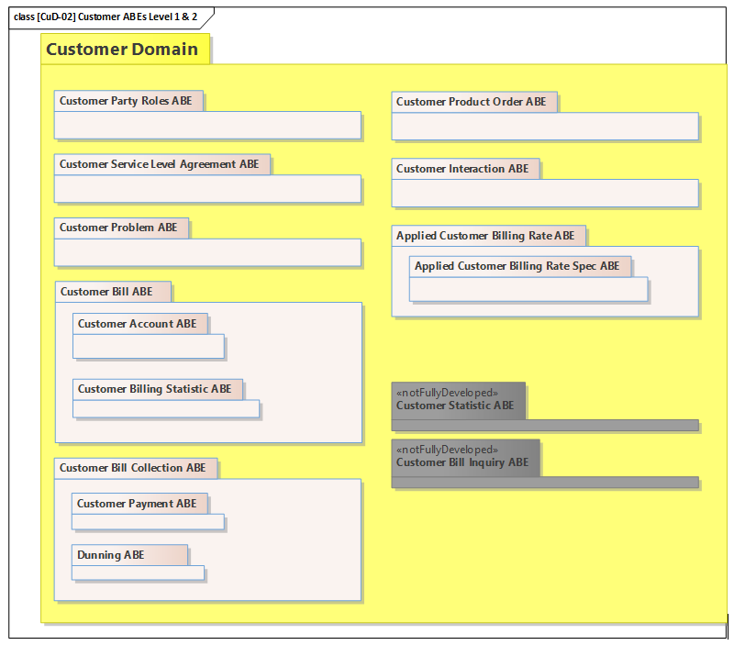
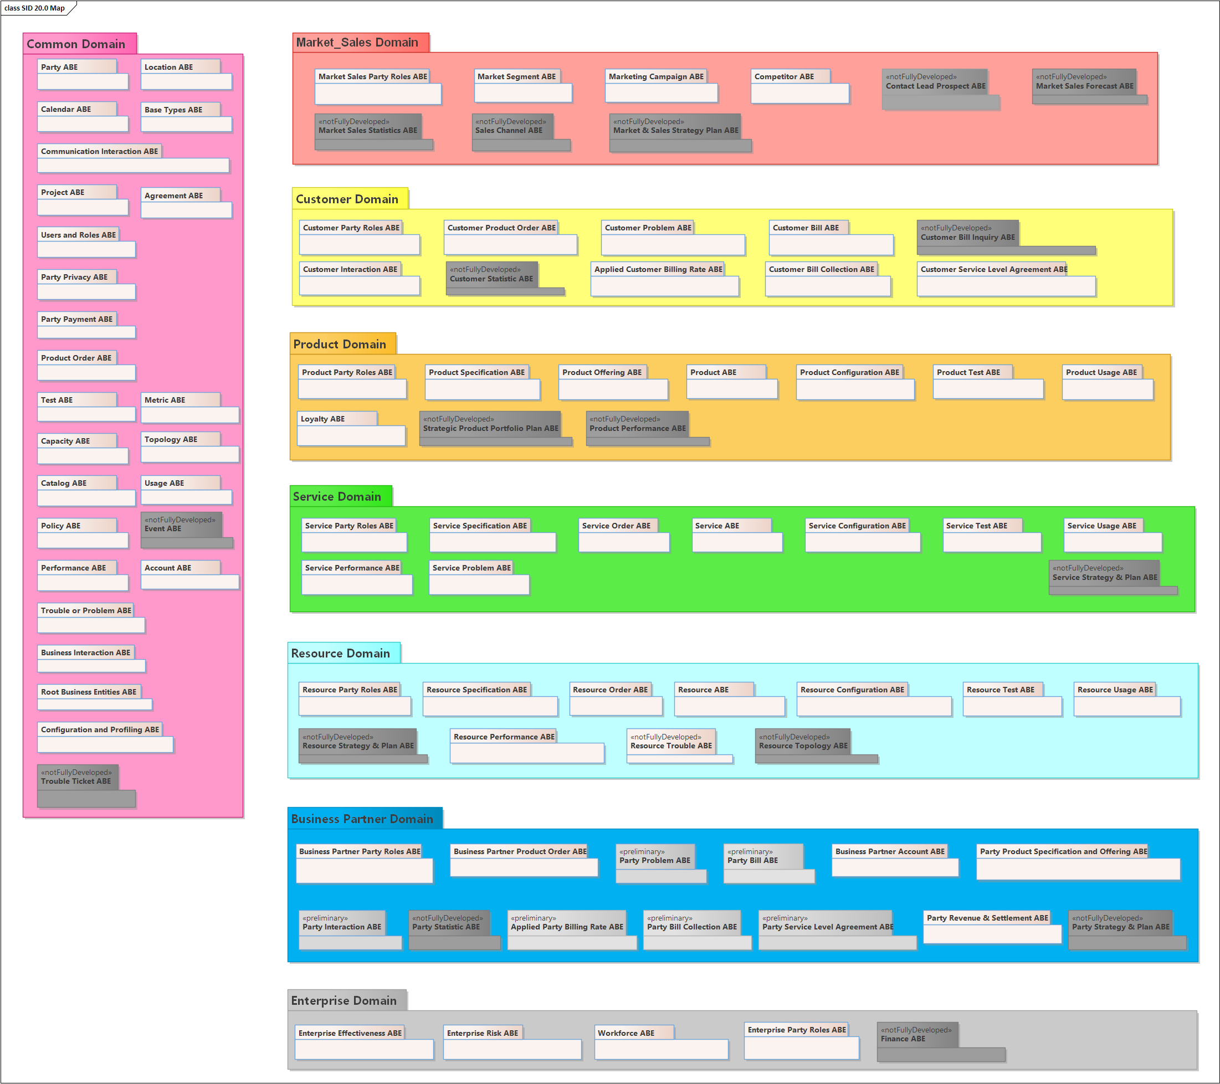
изменения в корпоративной модели данных
Оцениваются изменения в КМД:
Соотнесение с TMF SID (если применимо)
Появление новых сущностей …
Уточнение сущностей в порядке наследования от классов SID (если применимо)
Изменение атрибутов и связей в ключевых сущностях ….
Спецификация внешних интерфейсов REST, OpenAPI
Приводится модель данных решения.

Slide 29
анализ рисков
Наименование риска | Причина риска | Последствия | Влияние на проект

Slide 30
анализ альтернатив
Альтернатива | Преимущества | Недостатки | Вывод
Платформизация существующих систем (Предлагаемое решение) | Переиспользование лучших существующих решений и экспертизы в Компании. | Сложность организационного взаимодействия между командой платформы и поставщиками систем.
Реализация платформы полностью «с нуля» | Автономность команды платформы – продуктовый подход. | Высокие трудозатраты на реализацию платформы. Неоптимальное использование вычислительных ресурсов. Дублирование хранения гео-данных в разных системах.
оптимальный способ
НЕ оптимальный способ

Slide 31
краткое резюме и выводы
выводы
рекомендация для проекта решения АК
<Вывод эксперта по проекту решения>
< Вывод эксперта по проекту решения >
…..
<Сводная рекомендация> ….
<Сводная рекомендация> …
В целях общности терминологии, базовых понятий и подходов к проектированию, при подготовке архитектурных решений рекомендуется ознакомиться с Технической политикой и Глоссарием терминов
При необходимости получения консультаций и помощи в формировании, подготовке, оформлении архитектуры решения для защиты на АК, подготовке концепции решения вы можете запросить консультацию в корпоративной архитектуре
Рекомендуется перед выходом на АК провести консультации с Центром корпоративной архитектуры по формируемой концепции решения.

Slide 32
спасибо за внимание

Slide 33
приложение
Приложения заполняются по необходимости, в случае потребности в детализации принятых решений: развернутое описание отдельных компонент, технической архитектуры решения, описания процессов, CJM, расчеты, примеры, скриншоты, обоснования - могут быть приведены в приложении.
<Удалить примечание из итоговой презентации>

